Slide 1

Projet 8 : Déployez un modèle dans le cloud
Etudiant : Christophe Lebrun
Mentor : Thierno Diop
Evaluateur : Stéphane Nédélec
Parcours « Data Scientist »
Lundi 23 Décembre 2019

Slide 2

Plan de la Présentation
2
Partie 1
Partie 2
Partie 3
Partie 4
Rappel de la problématique
Présentation de Spark
Présentation de l’environnement Big Data dans le cloud
Conclusions & Recommandations
Questions & réponses
Présentation de la réalisation de la chaîne de traitement des images
Présentation du jeu de données

Slide 3
Partie 1
Rappel de la Problématique
Présentation du jeu de données

Slide 4
Contexte & Mission
L’entreprise : Fruits !
start-up de l’Agritech
application de reconnaissance d’images
croissance rapide des volumes de données
Déploiement d’un environnement « Big Data »
prétraitements & réduction dimensionnelle
élasticité du cluster de traitement
accessibilité des données et résultats dans le cloud

Slide 5
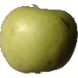
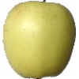
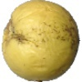
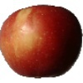
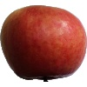


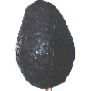




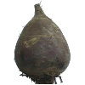
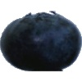
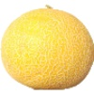



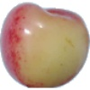
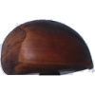

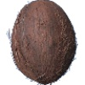
Données initiales
5
82’223 images
Jeu d’entraînement : 61’488
Jeu de test : 20’662
120 catégories
Encodées dans le chemin d’accès :
\Training\Apple_Golden_3\101_100.jpg
Taille 100 x 100 pixels
10’000 dimensions
Résolution : 96 x 96 dpi
Format .jpg
Couleurs : 24 bits de profondeur

Slide 6

Partie 2
Présentation de Spark
Présentation de la réalisation de la chaîne de traitement des images

Slide 7
Apache Spark
Apache Spark : Plateforme (framework) multi-langage et ensemble de bibliothèques pour le traitement parallélisé de données sur des grappes (clusters) d’ordinateurs.
Open-source
Multi-langage : Scala, Java, Python, R…
Stocke les résultats intermédiaires en RAM

Slide 8

Architecture Spark
Spark Cluster (JVM)
Driver Spark
Spark Session
Application
Spark
Executor
Executor
Executor

Slide 9





Cluster Manager
Master
(Driver)
Worker
Worker
Driver Spark
Executor
Executor
Executor
Executor
Executor

Slide 10
Application Spark
1 application Spark = 1 ensemble de jobs Spark
Job 1
Job 2
Job 3
…
1 job Spark = ensemble d’étapes (stages). Il se termine par 1 action (résultat)
Stage 1
Stage 2
…
Stage n
ACTION
1 étape (stage) Spark = 1 ensemble de tâches se terminant par 1 redistribution (shuffle)
Task 1
TRANSFORMATION
Task 2
TRANSFORMATION
…
SHUFFLE

Slide 11
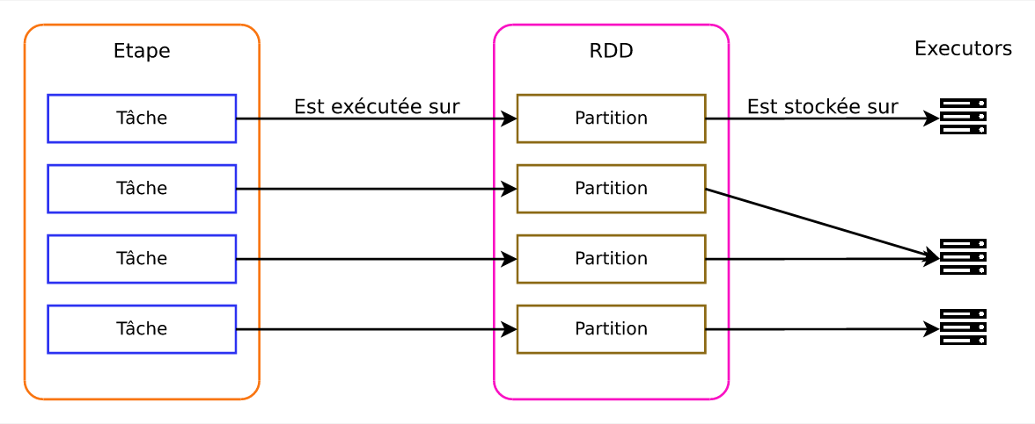
Application Spark
Les tâches sont réalisées en parallèles, sur une partition des données, par un seul executor.

Slide 12

Pré-traitements
& Réduction dimensionnelle
12
Changement des noms des répertoires (espaces)
Chargement des données (Spark.DataFrame) avec l’API de Spark 2.4
spark.read.format("image").load(PATH)
Récupération des étiquettes (labels) à partir du chemin d’accès
Prétraitement et Extraction des caractéristiques par transfer learning
ResNet50 : vecteurs denses de 2’048 dimensions.
Enregistrement des résultats au format parquet

Slide 13
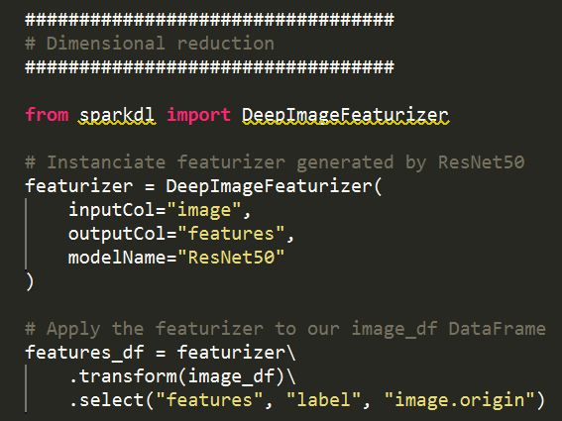
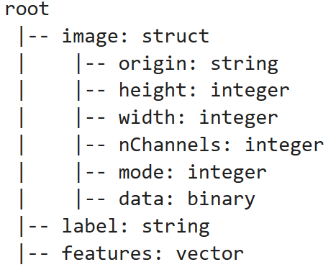
Package SparkDL Deep Learning Pipelines
13
Etapes
Redimensionnement
Normalisation
Extraction des caractéristiques

Slide 14

Partie 3
Présentation de l’environnement Big Data dans le cloud

Slide 15




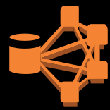
Déploiement dans le Cloud
15
Amazon S3
Amazon EMR
Amazon IAM
Données + Scripts
Résultats

Slide 16
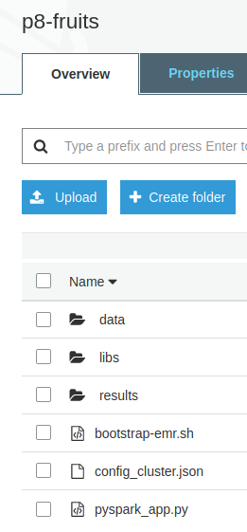
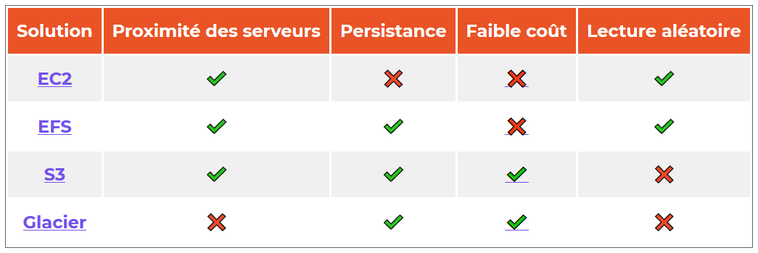
Stockage des Données (S3)
16
Source : OC - Réalisez des calculs distribués...

Slide 17
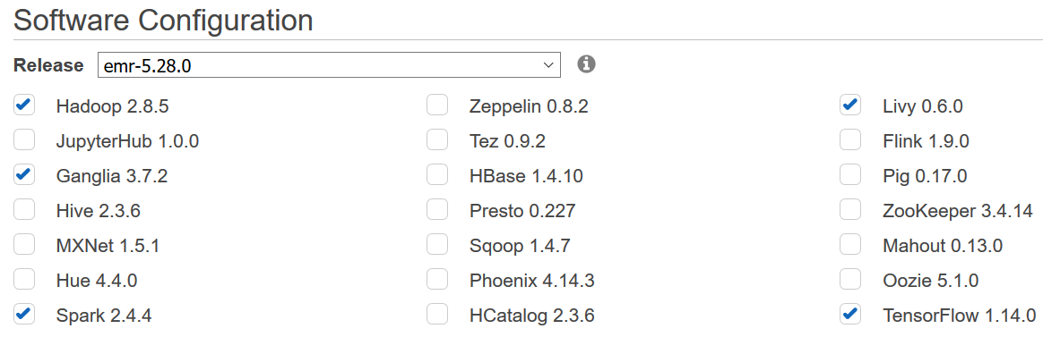
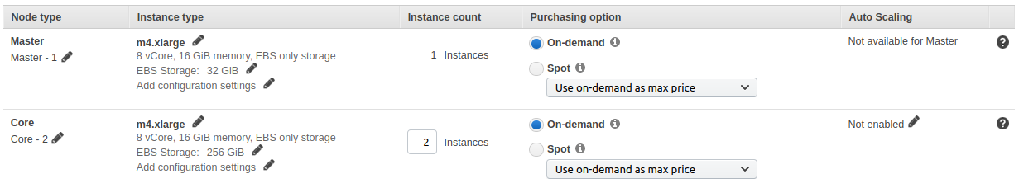
Configuration du Custer
17

Slide 18
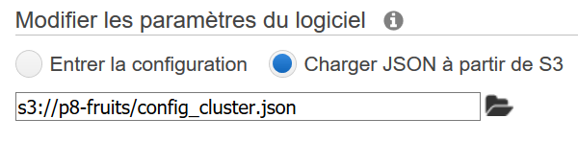
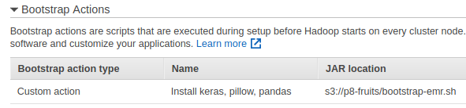
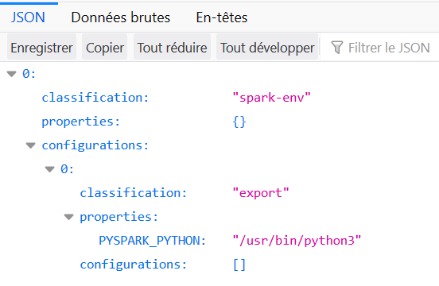

Actions « Bootsrap »
& Variables d’environnement
18
Variables d’environnement (JSON)
Script de démarrage (Boostrap)

Slide 19
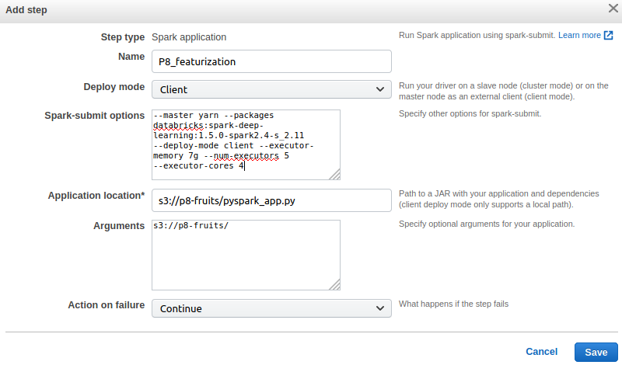
Lancement
de l’application Spark
19

Slide 20

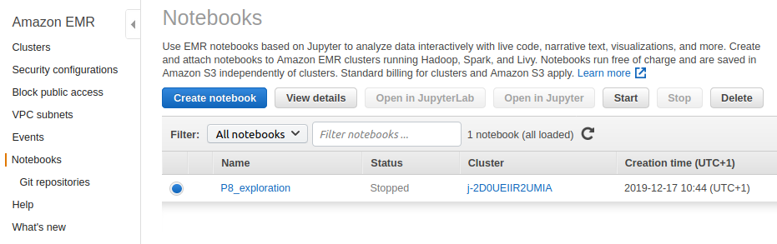
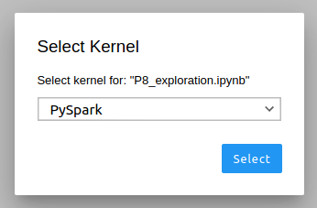
EMR NoteBook
Exploration + Analyse des résultats

Slide 21
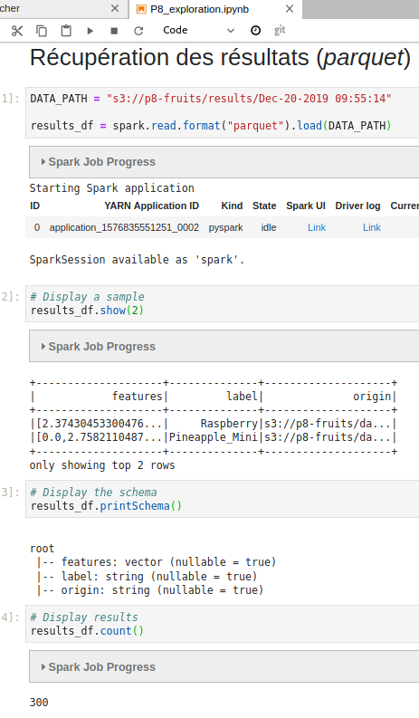
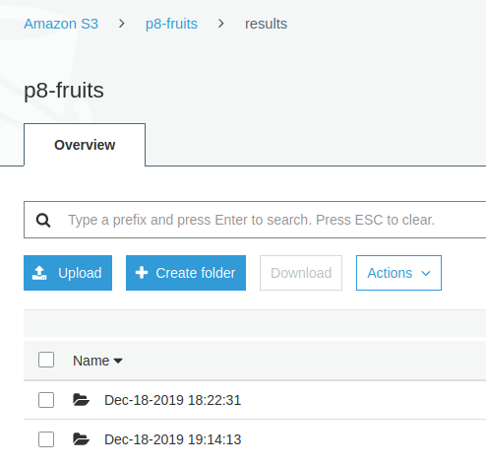
Résultats

Slide 22

Partie 4 (5 à 10 min)
Conclusions & Recommandations
Questions & réponses

Slide 23
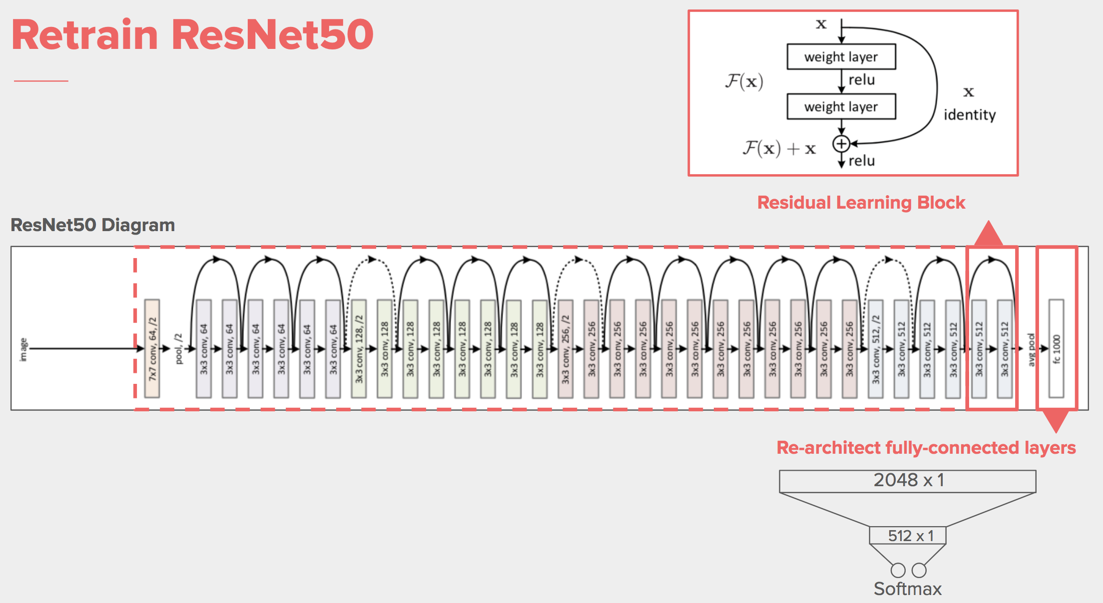
Modèle de classification
Ajoutant un classificateur final (couches denses)
Entraîner le classificateur (bloc convolutionnel gelé)
Réentraîner les couches supérieures (& classificateur)

Slide 24
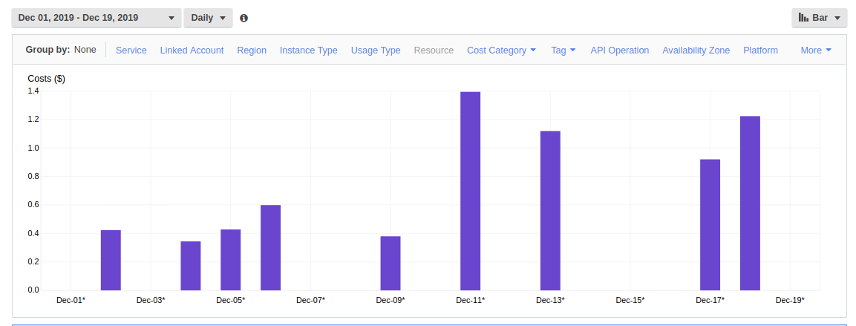
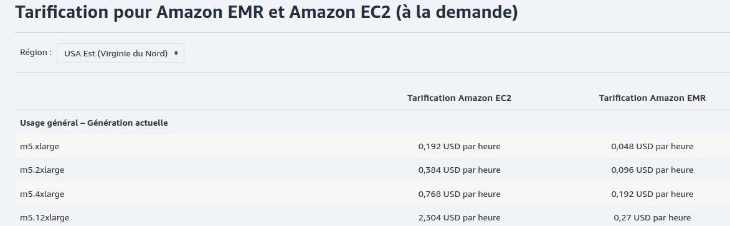
Coût du cluster
Pistes
Rapprocher les données du cluster
Utiliser tarification « spot »
Optimiser le cluster et l’application
Comparer les régions

Slide 25
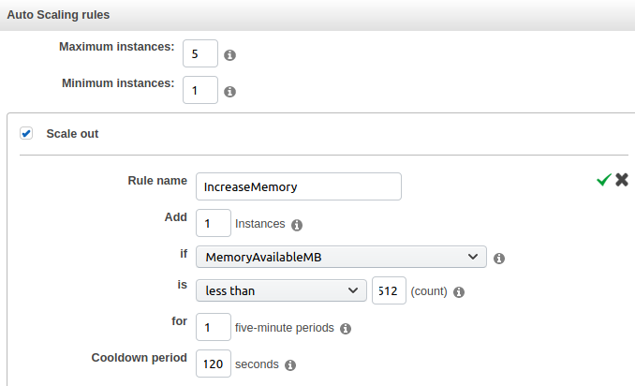
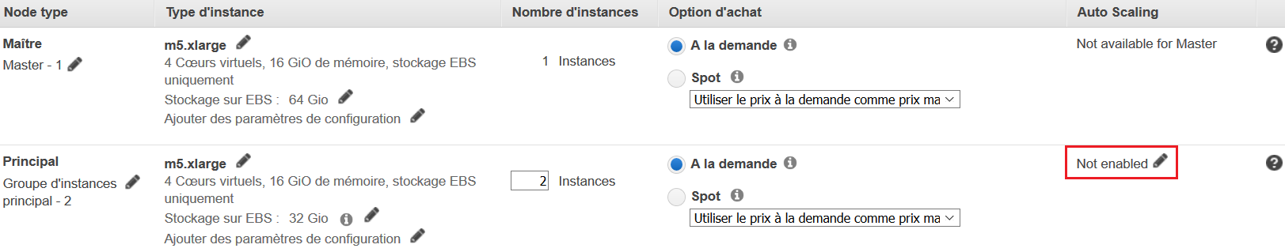
Mise à l’échelle automatique
25

Slide 26
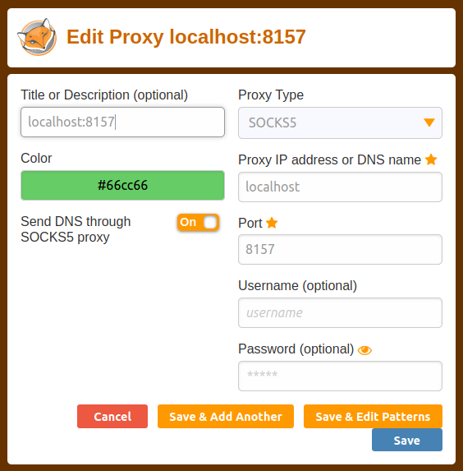
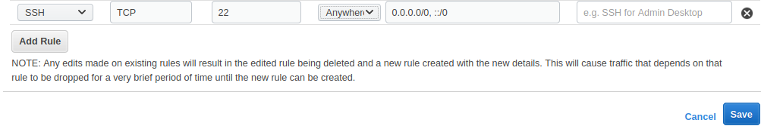
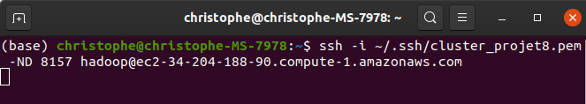
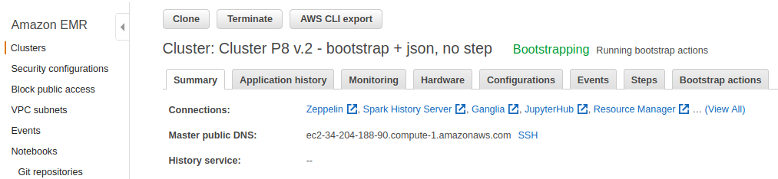
Monitoring

Slide 27
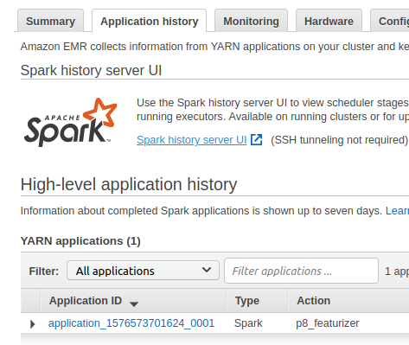
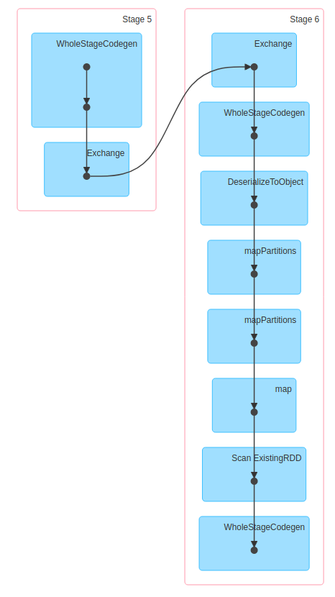
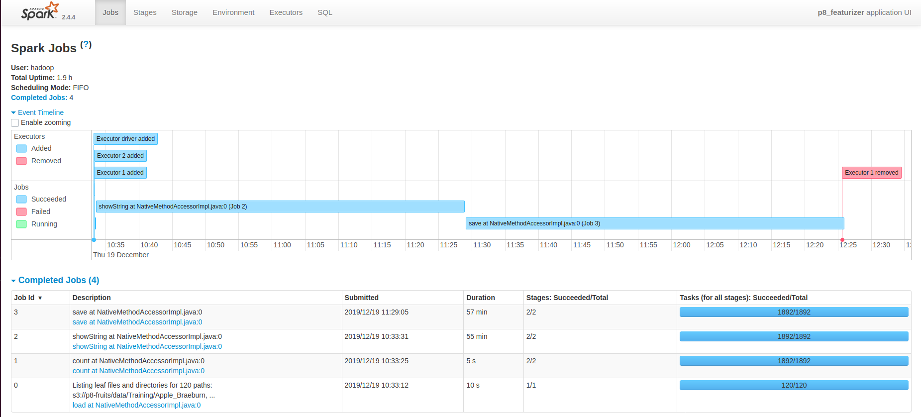
Débogage & Profilage

Slide 28
Merci de votre attention
28

Slide 29
Annexes
D.A.G
Spark Jobs

Slide 30
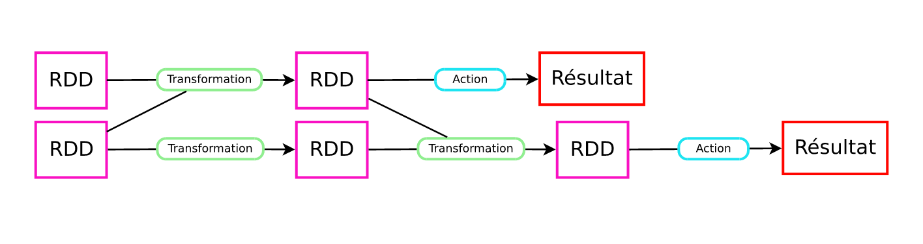
ANNEXE 1 : D.A.G. Graphe Acyclique Orienté

Slide 31
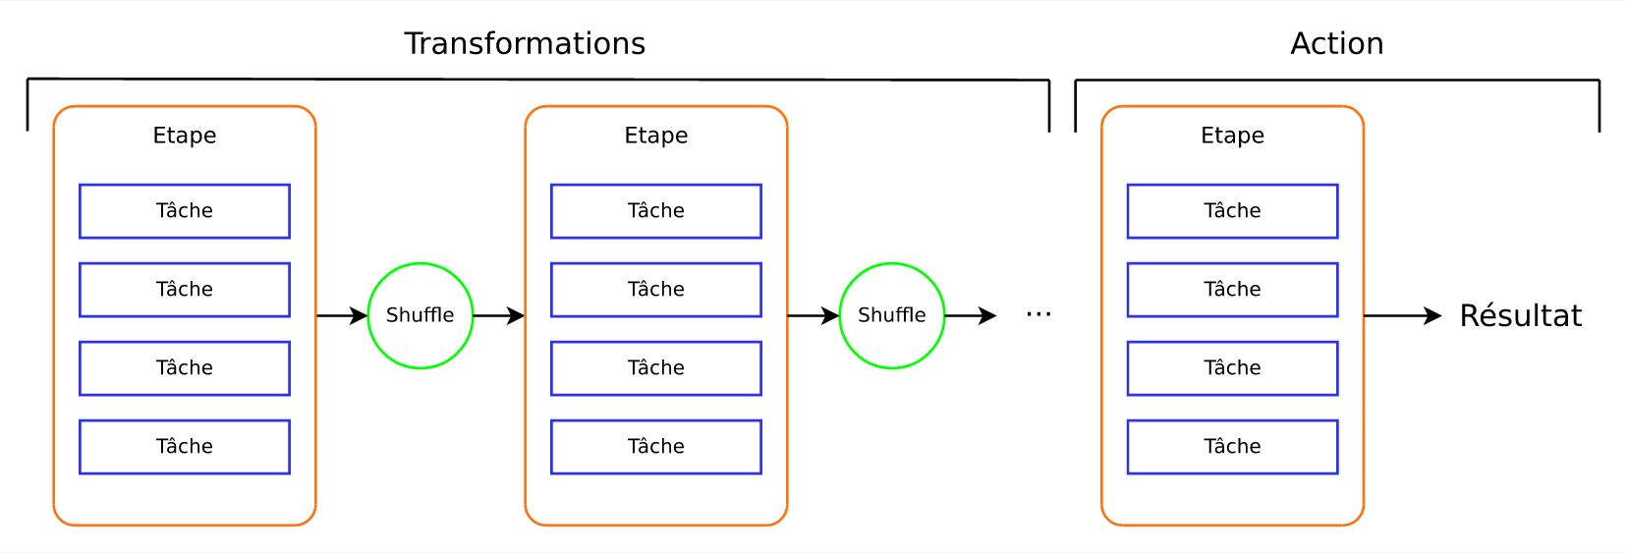
ANNEXE 2 : Job Spark

